Slide 1
UNE JOURNÉE DANS LE MINISTÈRE DE JÉSUS
Leçon 2 pour le 13 juillet 2024

Slide 2
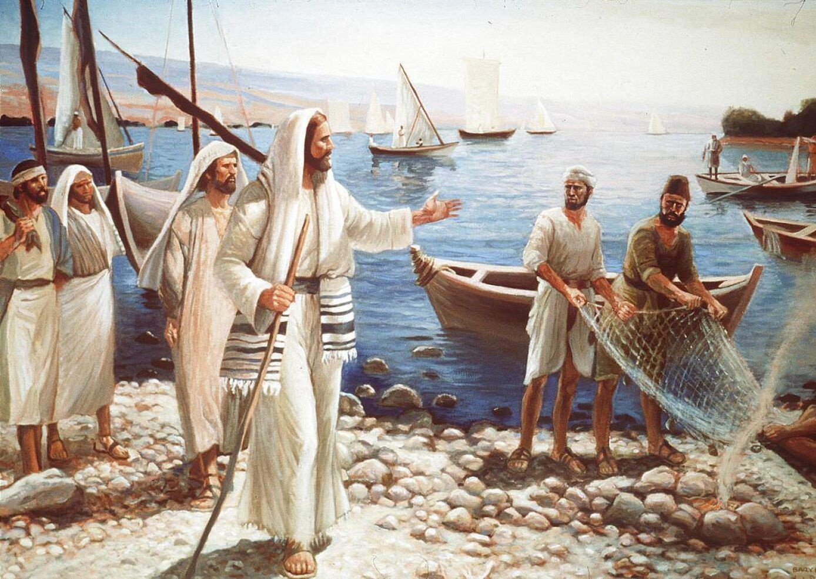
« Jésus leur dit : Suivez-moi et je vous ferai devenir pêcheurs d'hommes. » (Marc 1.17)
Textes clés : Marc 1 ; Marc 1.16-45 ; Marc 5.19 .

Slide 3
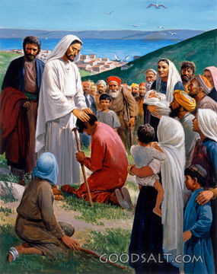
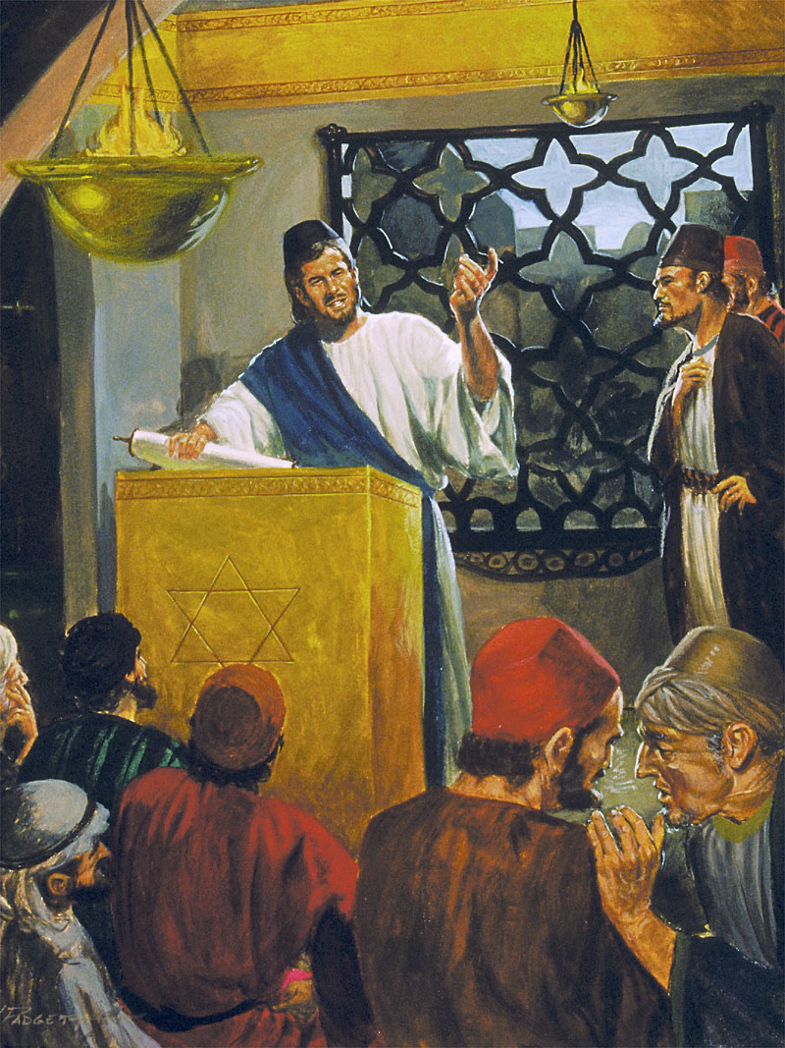
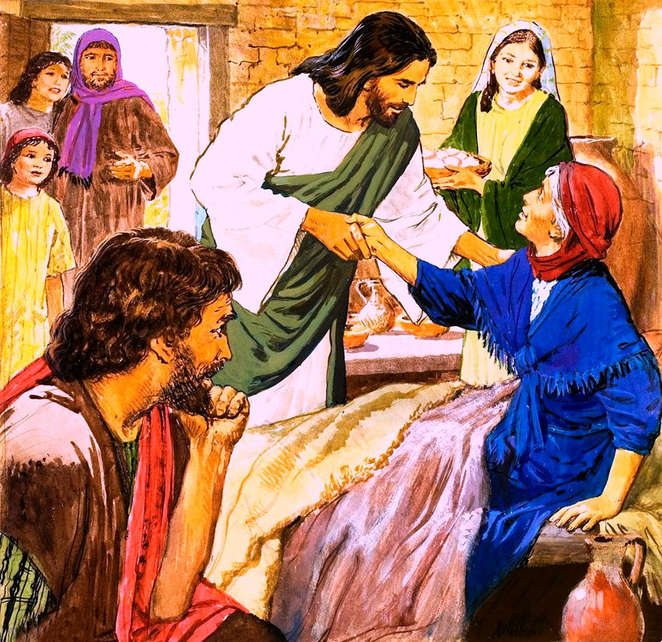
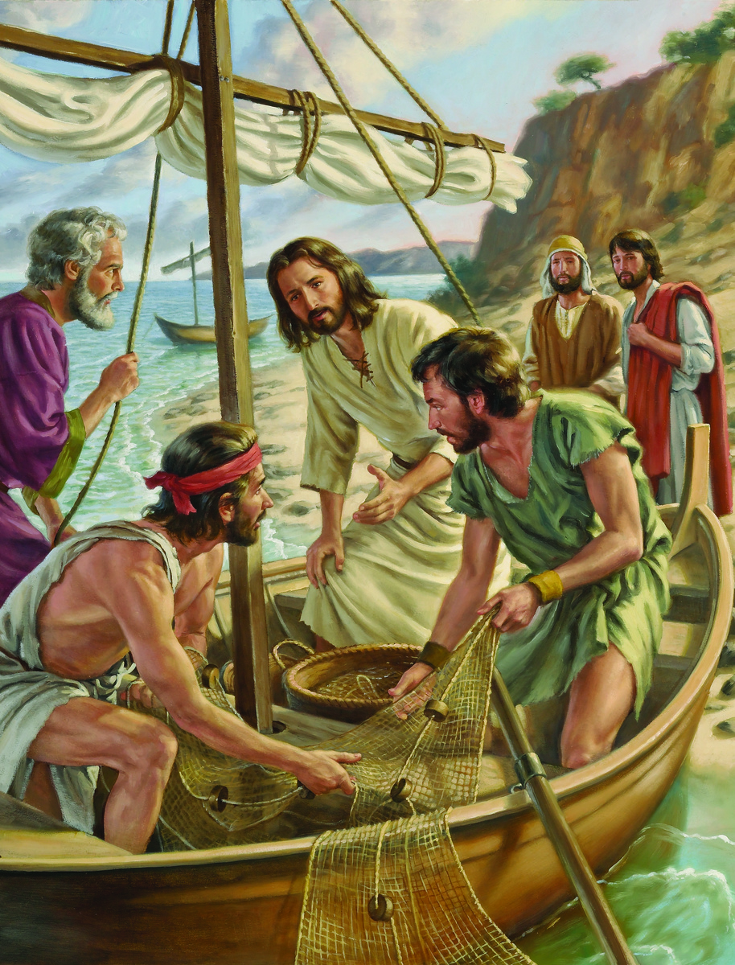
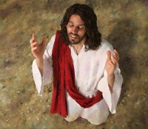
¿A quoi ressemblerait une journée dans la vie de Jésus si nous l'accompagnions pendant une semaine entière ?
Marc nous aide à vivre cette expérience dans la dernière partie de son premier chapitre (Marc 1.16-45).
Nous suivrons Jésus appelant un groupe de pêcheurs à le suivre à plein temps ; nous profiterons d'un jour de sabbat bien rempli ; et enfin, nous verrons quelles étaient leurs coutumes quotidiennes.
Activités spéciales :
Appeler les disciples Marc 1.16-20
Activités le jour du sabbat :
Prêcher dans la synagogue Marc 1:21-28
Guérir Marc 1:29-34
Activités quotidiennes :
Prier et prêcher Marc 1.35-39
Guérir et respecter la loi Marc 1.40-45

Slide 4
Activités spéciales

Slide 5
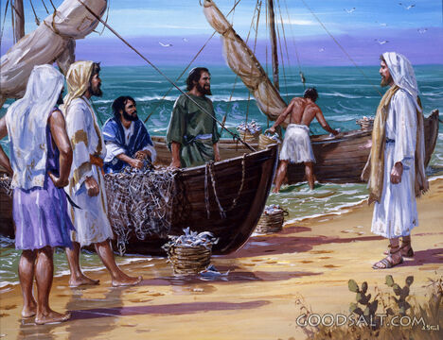
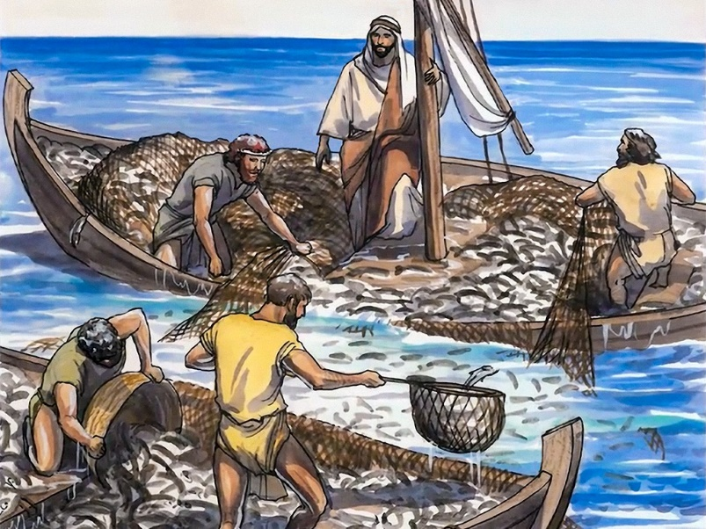
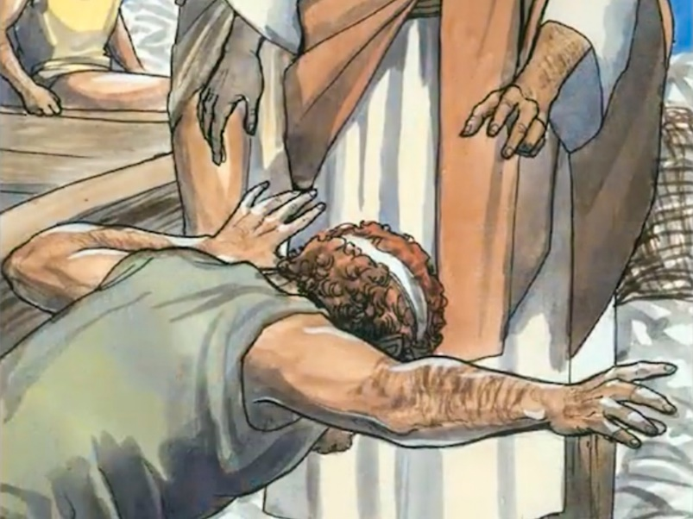
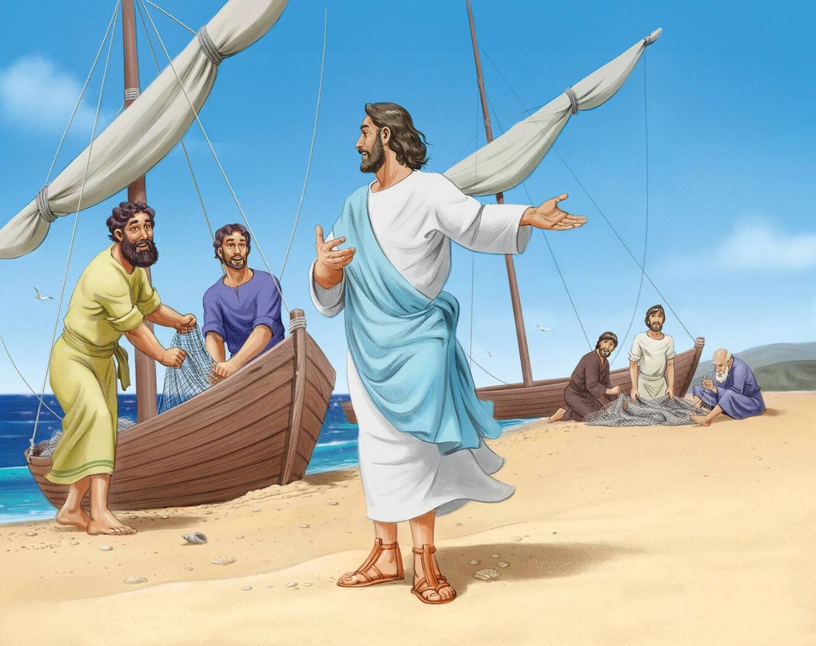
Appeler les disciples
« Jésus leur dit : Suivez-moi et je vous ferai devenir pêcheurs d'hommes. » (Marc 1.17)
Marc se caractérise par sa brièveté. Si nous ne consultions pas les autres évangiles, nous pourrions tirer des conclusions erronées sur cet appel.
Ce n'était pas la première fois que ces hommes rencontraient Jésus. En tant que disciples de Jean-Baptiste, ils avaient entendu ses paroles sur Jésus et l'avaient suivi. Les premiers à le faire furent André et Jean, suivis de leurs frères respectifs (Jean 1.35-42).
Jésus prêche depuis la barque de Pierre, puis il y a une pêche miraculeuse. Les filets des quatre frères manquent de se rompre à cause de la quantité de poissons (Luc. 5.1-7). Tandis que Jacques et Jean réparent les filets, Pierre tombe aux pieds de Jésus (Luc. 5.8-11).
Jacques et Jean ont quitté leur père pour diriger l'entreprise familiale, et Pierre et André ont quitté leur gagne-pain pour devenir des gagneurs d'âmes. En obéissant à l'appel de Jésus, ils ont changé leur vie et celle du monde entier.

Slide 6
Activités le jour du sabbat

Slide 7
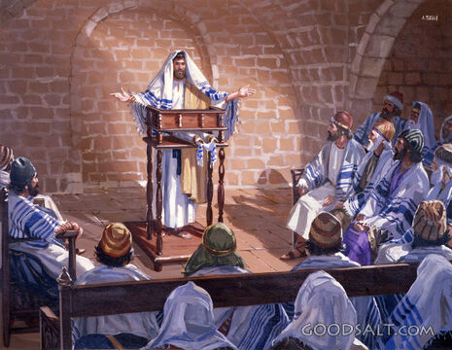
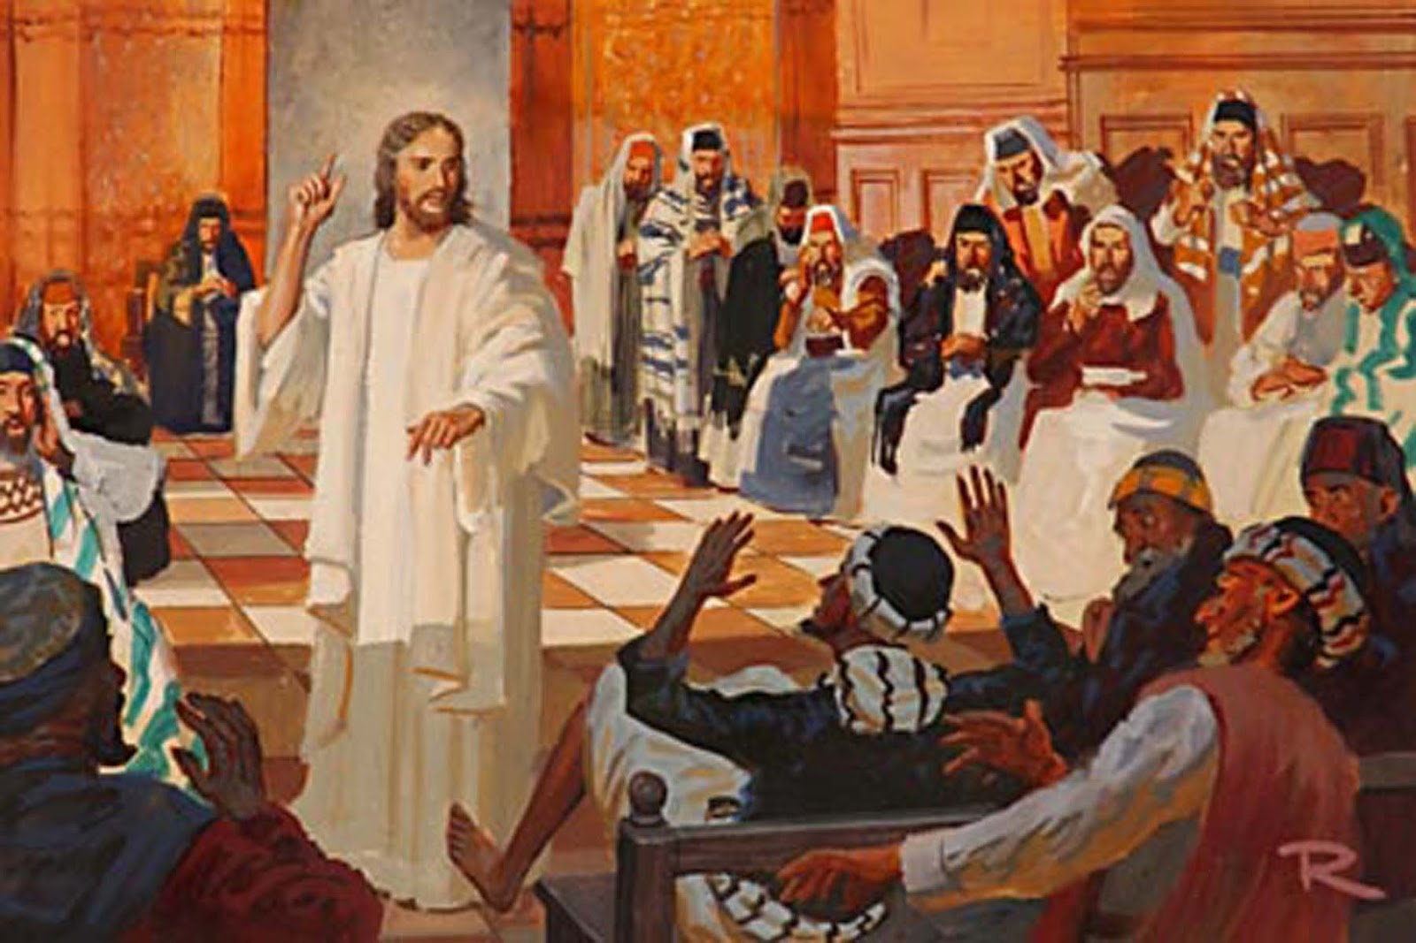
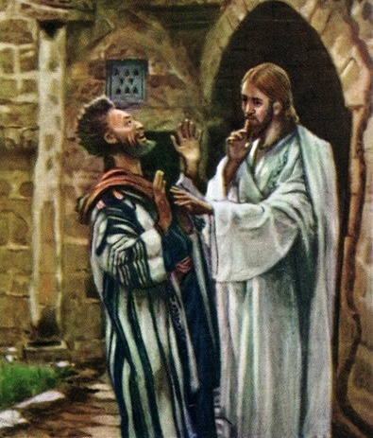
La prédication dans la synagogue
« Ils allèrent à Capharnaüm. Dès que le sabbat fut venu, il entra dans la synagogue et enseigna. » (Marc 1.21)
Les Evangiles indiquent clairement que le fait de se rendre à la synagogue le jour du sabbat était une coutume de Jésus, et non un événement isolé (Luc. 4.16).
Comment les gens ont-ils réagi à la prédication de Jésus ? (Marc 1.22)
« Ils étaient ébahis de son enseignement. »
Mais tout le monde n'était pas content. L'ennemi a décidé d'interrompre le service, espérant annuler l'influence de Jésus (Marc 1. 23-26). Une intervention rapide a permis aux gens d'être encore plus influencés par lui (Marc 1. 7-28).
Trois faits ressortent de cette histoire :
Il y avait un démon dans l'Eglise. Il y a de l'ivraie dans l'Eglise, et nous ne pouvons pas la distinguer (Matthieu 13.24-30).
Le démon savait qui était Jésus et cherchait à neutraliser son influence.
Jésus lui ordonne de se taire. Ce n'était pas le moment de se déclarer ouvertement comme le Messie. (Marc 1.24-25)
***(La graine de l'ivraie est légèrement toxique.)

Slide 8
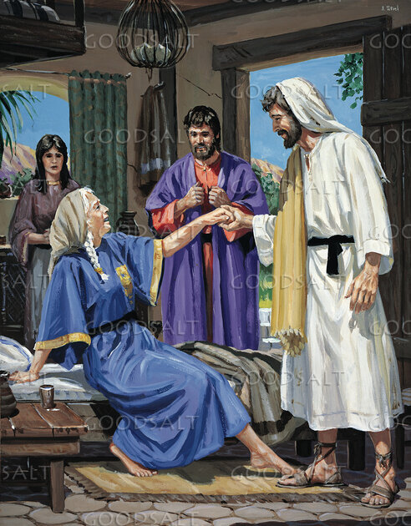
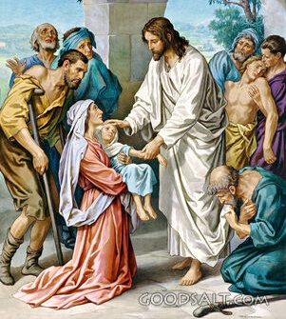
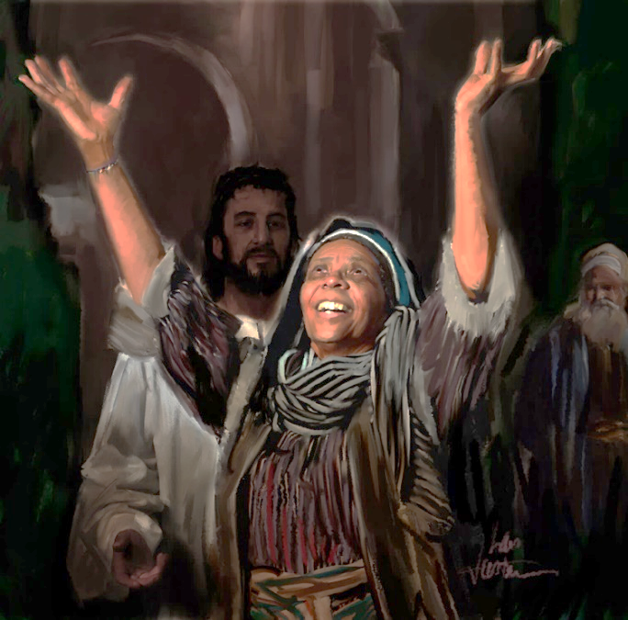
Guérir
« Le soir venu, après le coucher du soleil, les gens amenèrent à Jésus tous les malades et ceux qui étaient possédés par des démons. » (Marc 1.32)
« Ils quittèrent la synagogue et allèrent aussitôt à la maison de Simon et André, en compagnie de Jacques et Jean. » (Marc 1.29)
Pendant qu'ils préparaient la table, ils parlèrent à Jésus de la belle-mère de Pierre, qui avait de la fièvre (Marc 1.30). Une fois guérie, cette femme s'est consacrée au service des convives (Marc 1.31). Les bienfaits que Jésus nous apporte nous poussent à vouloir les partager avec d'autres.
Le miracle du démoniaque était le sujet de conversation dans de nombreuses maisons de Capharnaüm. Aussi, à la fin des heures sacrées du sabbat, lorsque le soleil s'est couché, ils ont amené de nombreux malades à Jésus pour qu'il les guérisse (Marc 1.32-34).
Quelle joie, quels cris de louange ont retenti dans la maison de Simon ! Et non seulement les guéris ont loué, mais Jésus lui-même s'est réjoui de leur apporter la guérison.
Après une journée épuisante jusque tard dans la nuit, Jésus peut enfin se reposer.

Slide 9
Activités quotidiennes

Slide 10
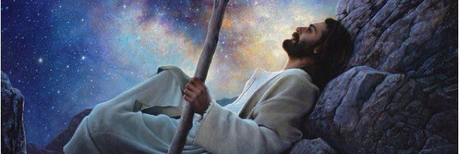
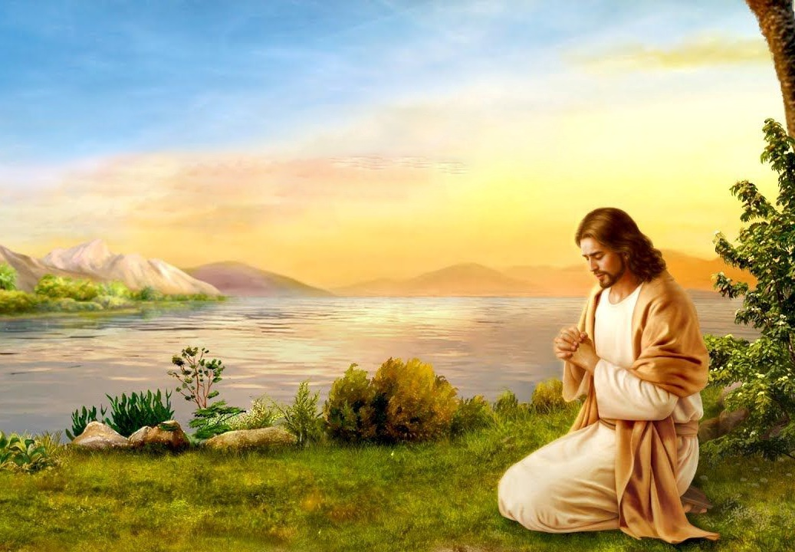
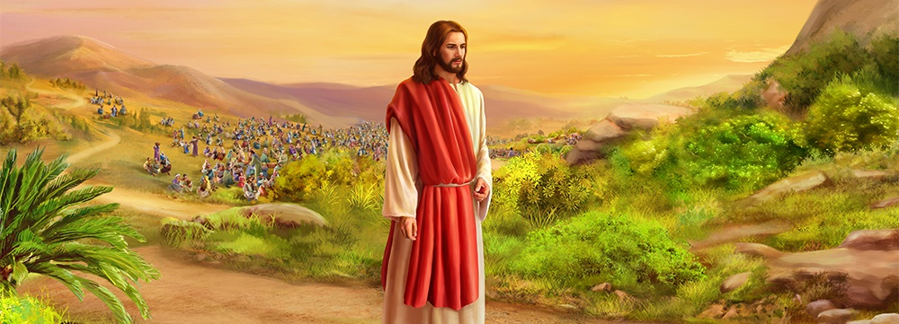
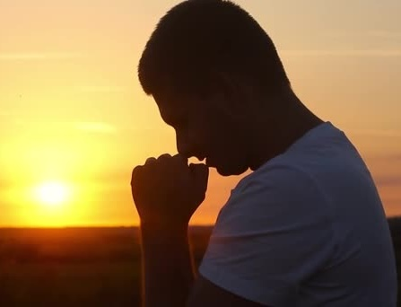
Prier et prêcher
« Au matin, alors qu'il faisait encore très sombre, il se leva et sortit pour aller dans un lieu désert où il se mit à prier. » (Marc 1.35)
Le dimanche, les disciples s'attendaient à ce que Jésus prêche dans la ville. Mais les plans de Jésus étaient différents. Il devait encore faire profiter beaucoup d'autres personnes de ses paroles et de ses actes (Marc 1. 36-39).
Mais Jésus n'agit pas de sa propre initiative. Comme d'habitude, il s'est d'abord adressé à son Père pour savoir ce qu'il devait faire ce jour-là … (Marc 1.35 ; Jean 8.28).
Chaque jour, Jésus cherchait Dieu dans la prière et il nous invite à l'imiter (Marc 6.46 ; Luc 3.21 ; 5.16 ; 9.18 ; 11.1 ; 18.1). Dans des situations particulières, il passait même des nuits entières en prière (Luc 6.12-13 ; Matthieu 14.21-23).
Ne devrions-nous pas, comme Jésus, chercher Dieu chaque jour dans la prière pour connaître sa volonté ? Dans des situations particulières, ne devrions-nous pas le rechercher tout spécialement dans la prière ?

Slide 11
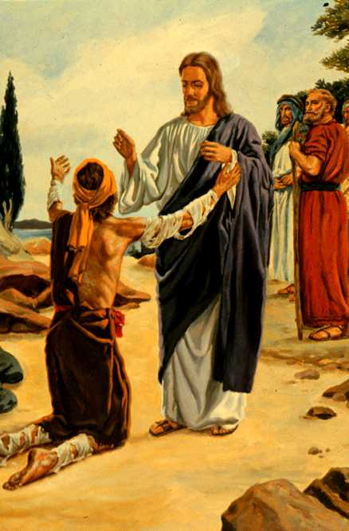
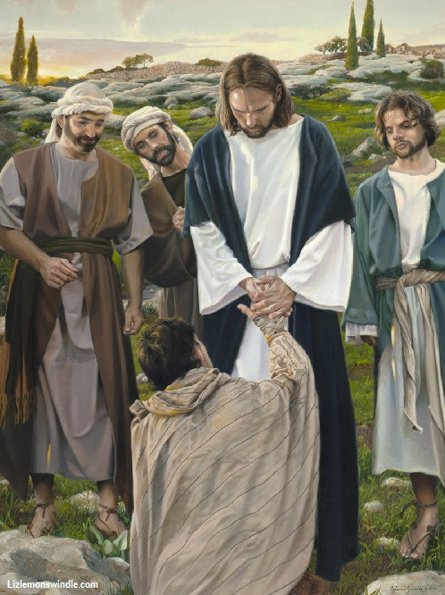
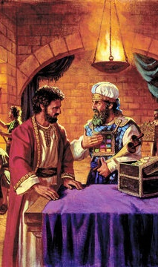
Guérir et respecter la loi
« Garde-toi de rien dire à personne, mais va te montrer au prêtre, et présente pour ta purification ce que Moïse a prescrit ; ce sera pour eux un témoignage. » (Marc 1.44)
Le lépreux, privé de tout contact humain à cause de sa maladie, s'est agenouillé devant Jésus et a imploré sa guérison (Lévitique 13.45 ; Marc 1.40).
Devant la foule, Jésus fait quelque chose de contraire à la loi : il touche le lépreux et devient ainsi impur. Mais au lieu que Jésus reçoive l'impureté du lépreux, le lépreux reçoit la guérison de Jésus.
Lorsque nous venons à Jésus avec nos péchés et nos impuretés, il ne se détourne pas de nous. Il nous donne le pardon et la guérison, nous rendant purs comme lui.
Après avoir guéri le lépreux, Jésus lui donne deux ordres dans un double but. (Marc 1.44)
Il doit se montrer aux prêtres et offrir ce que dit la loi. (Lévitique 14.1-7)
Il démontrera ainsi son respect de la loi.
Jésus a donné ainsi l'occasion aux prêtres de l'accepter comme Messie.
Le lépreux guéri doit se taire.
Jésus empêchait les prêtres de se retourner contre le lépreux.
Il évite de susciter l'attente messianique dans les foules.

Slide 12
« La vie terrestre du Sauveur n’a pas été une vie d’aises et d’égoïsme. Il a travaillé avec une persévérance et une ardeur infatigable au salut de l’humanité déchue. De la crèche au Calvaire, il a suivi le sentier du renoncement, sans chercher jamais à éviter les travaux ardus, les voyages pénibles, les soucis qui accablent et les corvées qui épuisent. « Le Fils de l’homme est venu, non pour être servi, mais pour servir et donner sa vie comme la rançon de plusieurs. » (Matthieu 20.28)
C’était là le grand but de sa vie. Tout le reste était pour lui secondaire. Sa nourriture était de faire la volonté de Dieu et d’accomplir son œuvre. Le « moi » et ses intérêts particuliers ne trouvaient aucune place dans ses labeurs. »
(E. G. White, Le meilleur chemin, ch. 9, L’œuvre de la vie, p. 51-52)

Slide 13
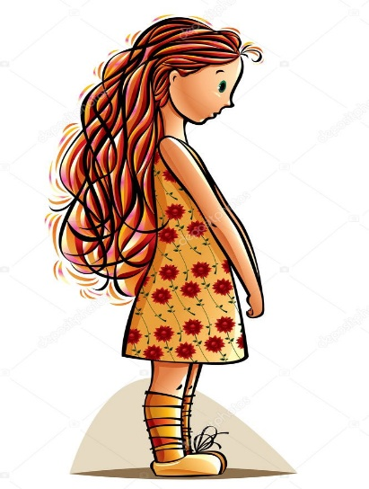
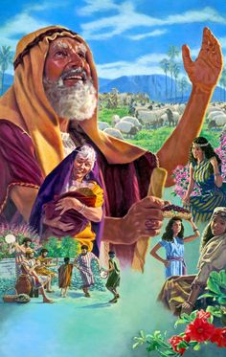
« Lorsqu’il eut cessé de parler, il dit à Simon : Avance en eau profonde, et jetez vos filets pour pêcher… L’ayant fait, ils prirent une grande quantité de poissons : leurs filets se déchiraient. » ( Luc 5.4-6)
« Pour sauver l’humanité, Christ, la Majesté du ciel, le Roi de gloire, a laissé sa couronne et sa robe royales, a revêtu sa divinité d’humanité, et est venu sur cette terre comme notre Rédempteur. […]
Le Christ est venu pour se tenir à la tête de l’humanité et démontrer que par la puissance du Saint-Esprit, il est possible à l’homme de résister aux tentations de Satan. De son bras humain, le Sauveur a entouré l’humanité pendant que de son bras divin Il a saisi le trône de l’Infini… »
JE MEDITE
JE M’APPROCHE
JE PRIE

